Slide 1
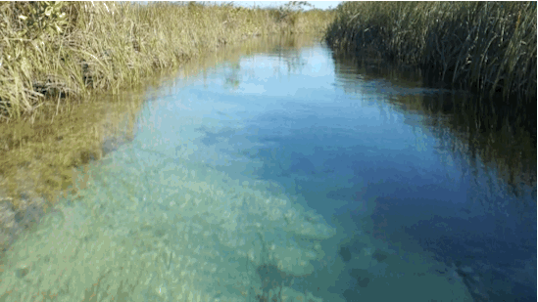
স্বাগতম

Slide 2
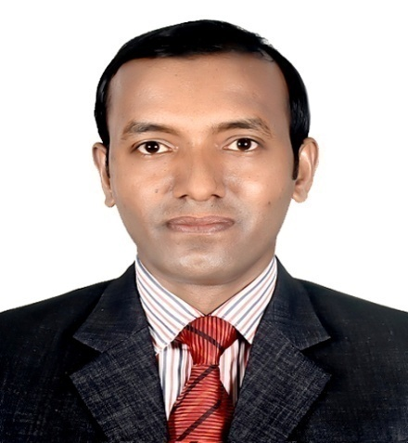
পরিচিতি
মোঃ সাখাওয়াত হোসেন
(বি এ অনার্স (১০ম স্থান),এম এ, জগন্নাথ বিশ্ববিদ্যালয়)
প্রভাষক
ইসলামের ইতিহাস ও সংস্কৃতি বিভাগ,
আগানগর ডিগ্রি কলেজ,
বরুড়া, কুমিল্লা।
মোবাইলঃ ০১৯১৩৭৫৬৮৬৬
Email: shakhawat661983@gmail.com
শ্রেণিঃ একাদশ
বিষয়ঃ ইসলামের ইতিহাস ও সংস্কৃতি ১ম পত্র
অধ্যায়ঃ দ্বিতীয়
তারিখঃ ০৭/০৫/২০২০
সময়ঃ ১ ঘন্টা।
শিক্ষার্থীর সংখ্যাঃ ১৫০ জন।

Slide 3
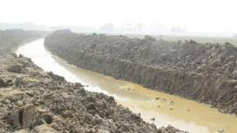
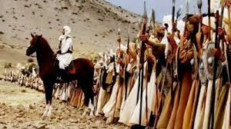
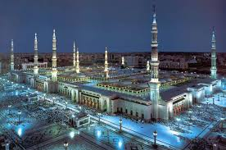
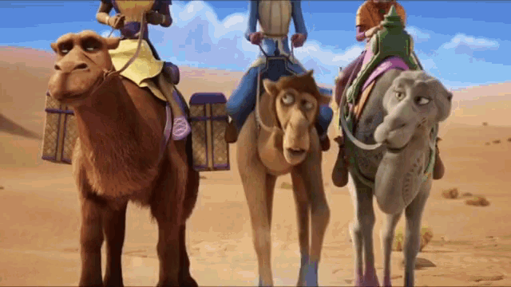
পরিখা খননের মাধ্যমে শত্রুদের হাত থেকে মদিনা শহরকে রক্ষা

Slide 4
আমরা কিসের ছবি দেখতে পারছি ?
খালের ছবি

Slide 5
আমরা কিসের ছবি দেখতে পারছি?
যুদ্ধে আক্রমণের প্রস্তুতি/অপেক্ষা

Slide 6
আমরা কিসের ছবি দেখতে পারছি?
যুদ্ধে আক্রমণের প্রস্তুতি/অপেক্ষা

Slide 7
আমরা কিসের ছবি দেখতে পারছি?
খাল খননের মাধ্যমে মদিনাকে রক্ষার দৃশ্য

Slide 8
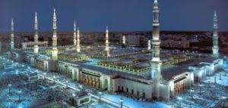
এসো আমরা কিছু ছবি দেখি--
মদিনা মসজিদ (মদিনায়)

Slide 9
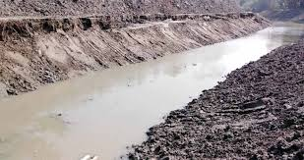
ছবি দেখে আমরা কি বোঝতে পারছি ?
খাল খননের মাধ্যমে মদিনাকে রক্ষার দৃশ্য

Slide 10
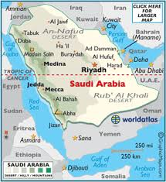
এসো আমরা একটি মানচিত্র দেখি এবং মক্কা ও মদিনায় ক্লিক করি।
Mecca
Medina

Slide 11
আজকের পাঠ শিরোনাম---
খন্দকের যুদ্ধ

Slide 12
শিখন ফল---
এই পাঠ শেষে শিক্ষার্থীরা---
১। পরিখা শব্দের অর্থ বলতে পারবে।
২। খন্দকের যুদ্ধের কারণ ব্যাখ্যা করতে পারবে।
৩। খন্দকের যুদ্ধে কুরাইশ ও মিত্রদের পরাজয়ের কারণ বর্ণনা করতে পারবে।
৪। খন্দকের যুদ্ধের ফলাফল বিশ্লেষণ করতে পারবে।

Slide 13
খন্দকের যুদ্ধের সংক্ষিপ্ত বিবরণ
ইসলামের সূচনা পর্বে যে কয়টি যুদ্ধ সংঘটিত হয়েছিল সেগুলোর মধ্যে অন্যতম একটি যুদ্ধ হলো খন্দকের যুদ্ধ। তবে এ যুদ্ধ ইতিহাসে বিভিন্ন নামে পরিচিত।
'পরিখা' বা খন্দক খনন করে মদিনা রক্ষার ব্যবস্থা করা হয়েছিল বলে এটি 'পরিখা' বা খন্দকের যুদ্ধ' বলা হয়। পবিত্র কুরআনে এ যুদ্ধকে 'আহযাবের যুদ্ধ' নামে উল্লেখ করা হয়েছে।
মূলত মক্কার কুরাইশ এবং তদের মিত্র বেদুইন ও ইহুহিদের সম্মিলিত বাহিনী মুসলমানদের চিরতরে নিশ্চিহ্ন করার জন্য মদিনা আক্রমণের প্রস্তুতি নেয়।মুহাম্মদ (স) এ সংবাদ পেয়ে সালমান ফার্সি নামে একজন পারসিক সাহাবির পরামর্শে খন্দক বা পরিখা খননের মাধ্যমে মদিনা শহরের প্রতিরক্ষা ব্যবস্থা দৃঢ় করেন। তাই ইতিহাসে এ যুদ্ধ 'খন্দকের যুদ্ধ নামে পরিচিত।

Slide 14
খন্দকের যুদ্ধের কারণসমূহ
1। কুরাইশদের প্রস্তুতিঃ-
২। মুসলমানদের শক্তি বৃদ্ধিঃ-
৩। বেদুইনদের শত্রুতাঃ-
৪। মুসলিম যাত্রীদলকে হয়রানিঃ-
৫। ইহুদিদের উসকানিঃ-

Slide 15
খন্দকের যুদ্ধের ঘটনা
৬২৭ খ্রিস্টাব্দের মার্চ মাসে কুরাইশ, ইহুদি ও বেদুইনদের মিলিত শক্তি আবু সুফিয়ানের নেতৃত্বে মদিনা আক্রামণের জন্যে রওনা হয়। এই যুদ্ধে কুরাইশ বাহিনীতে ৬০০ অশ্বারোহী ১০ হাজার যোদ্ধা অংশগ্রহণ করে। অন্যদিকে আসন্ন এ বিপদ থেকে মুসলমানদের রক্ষার জন্য মুহাম্মদ (স) ৩ হাজার সৈন্যের একটি সেবাদল গঠন করেন। কিন্তু এত অল্প পরিমাণ সৈন্য নিয়ে কুরাইশদের মোকাবিলা করা কঠিন মনে করে প্রতিরক্ষা ব্যবস্থাকে সুদৃঢ় করার জন্য সালমান ফার্সি নামক একব্যক্তির পরামর্শে মুসলিম বাহিনীর অরক্ষিত স্থানগুলো পরিখা খনন করেন। ফলে মুসলমানদের নিরাপত্তা অনেকটা নিশ্চিত হয়। পরিখা অতিক্রম করে হামলা চালানো তারা অসমর্থ হয়। দীর্ঘ ২৭ দিন অবরোধের পর খাদ্যাভাব এবং ঝঞ্ঝা ও প্রবল হিমেল হাওয়ায় কুরাইশ বাহিনী প্রচন্ড ক্ষতির সম্মুখীন হলে আবু সুফিয়ান অবরোধ প্রত্যাহার করে মক্কা ফিরে যায় এবং এ যুদ্ধের সমাপ্তি ঘটে।

Slide 16
খন্দকের যুদ্ধে কুরাইশ ও তার মিত্রদের পরাজয়ের কারণ
১। মুহাম্মদ (স) এর যুদ্ধ পরিকল্পনাঃ-
২। পরিখা খননঃ-
৩। মিত্রবাহিনীর মধ্যে কলহঃ-
৪। প্রাকৃতিক দুর্যোগঃ-
৫। খাদ্যাভাবঃ-

Slide 17
খন্দকের যুদ্ধের ফলাফল
ইসলামবিরোধী ঐক্যজোটের ভাঙনঃ-
কুরাইশদের সামরিক শক্তি হ্রাসঃ-
ইসলামের ব্যাপক প্রসারঃ-
ইহুহিদের শাস্তি প্রদানঃ-
মুহাম্মদ (স) এর ক্ষমতা বৃদ্ধিঃ-

Slide 18
একক কাজ
খন্দকের যুদ্ধের পর মহানবি (স) এর মর্যাদা কেন বৃদ্ধি পায়? ব্যাখ্যা কর।

Slide 19
দলীয় কাজ
দলের নামঃ জবা | খন্দকের যুদ্ধের ৩টি কারণ লিখ।
দলের নামঃ শাপলা | খন্দকের যুদ্ধে কুরাইশদের পরাজয়ের ৩টি কারণ লিখ।

Slide 20
মূল্যায়ন
১। হযরত মুহাম্মদ (স) কার পরামর্শে পরিখা খনন করেন?
২। খন্দকের যুদ্ধ কত খ্রিস্টাব্দে সংঘটিত হয়েছিল?
৩। পবিত্র কুরআনে খন্দকের যুদ্ধকে কী নামে উল্লেখ করা হয়েছে?
৪। কুরাইশরা কতদিন অবরোধের পর মক্কায় ফিরে যায়?

Slide 21
মূল্যায়নের সমাধান
১। হযরত মুহাম্মদ (স) কার পরামর্শে পরিখা খনন করেন?
উত্তরঃ সালমান ফার্সির।
২। খন্দকের যুদ্ধ কত খ্রিস্টাব্দে সংঘটিত হয়েছিল?
উত্তরঃ ৬২৭ খ্রিঃ।
৩। পবিত্র কুরআনে খন্দকের যুদ্ধকে কী নামে উল্লেখ করা হয়েছে?
উত্তরঃ আহযাবের যুদ্ধ।
৪। কুরাইশরা কতদিন অবরোধের পর মক্কায় ফিরে যায়?
উত্তরঃ ২৭ দিন পর।

Slide 22
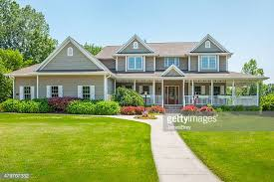
বাড়ীর কাজ
খন্দকের যুদ্ধে কুরাইশ ও তার মিত্রদের পরাজয়ের কারণগুলো লিখে নিয়ে আসবে।
সহায়ক গ্রন্থের নাম:
ইসলামের ইতিহাস ও সংস্কৃতি (১ম পত্র)
ড. মোহাম্মদ ছিদ্দিকুর রহমান,
ড. এটিএম সামছুজ্জোহা

Slide 23
সবাইকে ধন্যবাদ

